Slide 1
Муниципальное бюджетное дошкольное образовательное учреждение
№ 32 «Детский сад комбинированного вида»
«Дидактические игры в экологическом
Воспитании дошкольников»
подготовил воспитатель:
Чернышева Татьяна Александровна
Кемерово 2020г.

Slide 2
Игра ребусы – Бабочки
(старшая группа)
Экологическое воспитание формируется и развивается на протяжении всей жизни человека. Умение жить в согласии с природой следует начинать как можно раньше. Большое значение в эколого-эстетическом воспитании ребёнка дошкольника имеют дидактические игры.
Это разновидность игр с правилами специально создаваемых в целях воспитания и обучения детей.
Дидактические игры экологического содержания помогают ребёнку увидеть неповторимость не только определённого живого организма, но и экосистемы, осознать невозможность нарушения её целостности, понять, что неразумное вмешательство в природу может повлечь за собой существенные изменения, как внутри самой экосистемы, так и за пределами.

Slide 3
В процессе общения с природой в игровой форме у детей воспитывается эмоциональная отзывчивость, формируется умение, желание активно беречь и защищать природу. Дидактические игры, направленные на эколого-эстетическое воспитание, стимулируют познавательную активность детей и приучают их к самостоятельному поиску решений проблемы. Такие приёмы позволяют превратить обучающие занятия в увлекательную игру. А в игре, как известно, ребёнок развивается. Значение дидактических игр, в жизни ребёнка важны в экологическом воспитании детей любителей и защитников природы. Знание о природных объектах, явлениях и причинно-следственных зависимостях между ними, постоянно формирующихся у детей, служат базой для развития их представлений о мире в целом и отношении к нему

Slide 4
Эта игра доставит удовольствие всем играющим. Красочные карточки, которые позволят запомнить название бабочек.
Цель игры:
Вызвать интерес к бабочкам, населяющим нашу планету.
Закрепить их название.
Обогатить словарный запас детей, развивать логическое мышление.
Воспитывать бережное отношение к природе.

Slide 5
Раздаточный материал: карточки с бабочками, карточки-ребусы.
Ход игры.
Игрок достаёт из коробки карточку – ребус и показывает остальным игрокам. Игроки отгадывают ребус и бабочку и соединяют их вместе. Очерёдность не меняется до конца игры. Выигрывает тот, кто соберёт больше карточек.

Slide 6
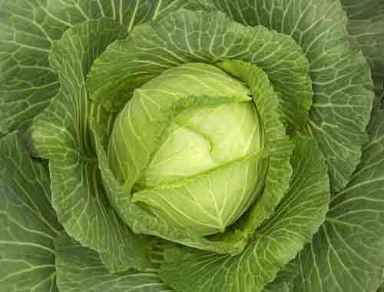
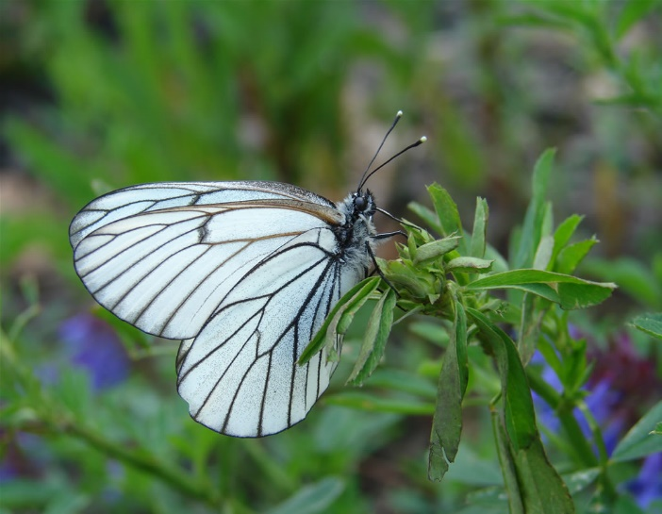
Капуста - капустница

Slide 7
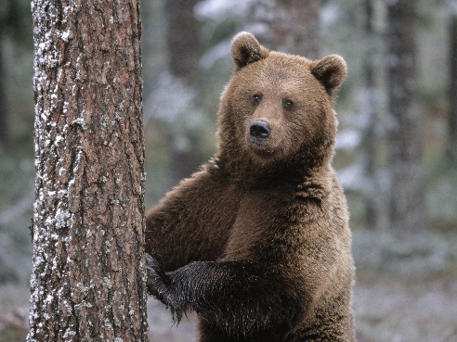
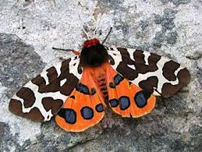
Медведь - медведица

Slide 8
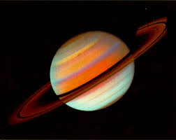
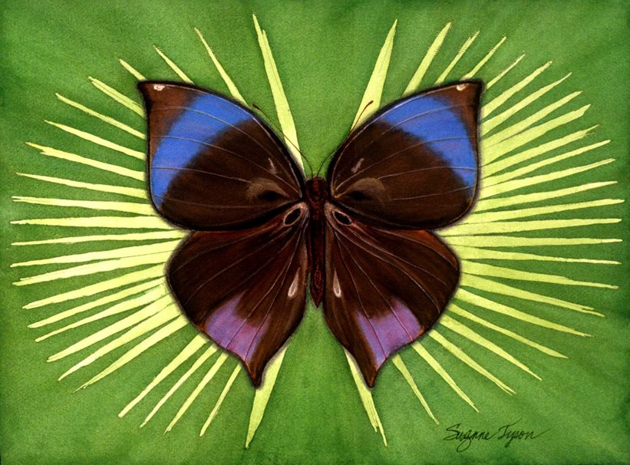
Планета Сатурн - Сатурн

Slide 9
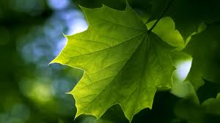
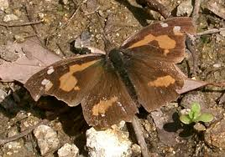
Лист дерева – Насадка листовидная

Slide 10
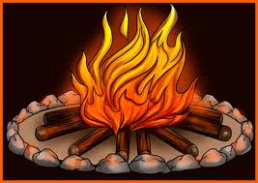
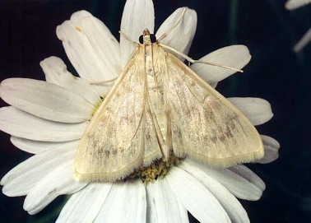
Огонь - Огнёвка

Slide 11
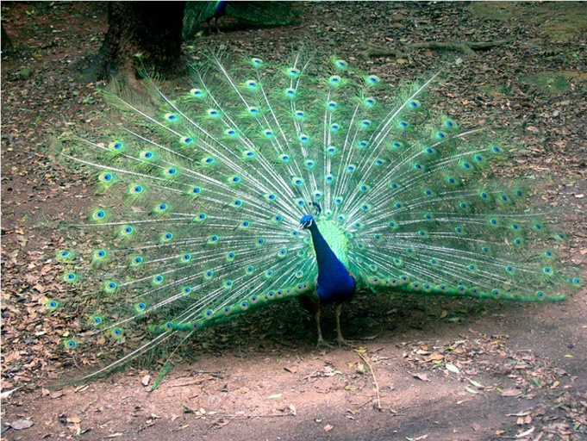
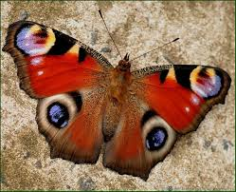
Павлин – ПавлиНнЫй глаз

Slide 12
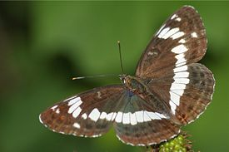
Лента - Ленточник

Slide 13
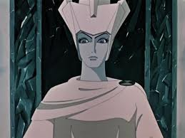
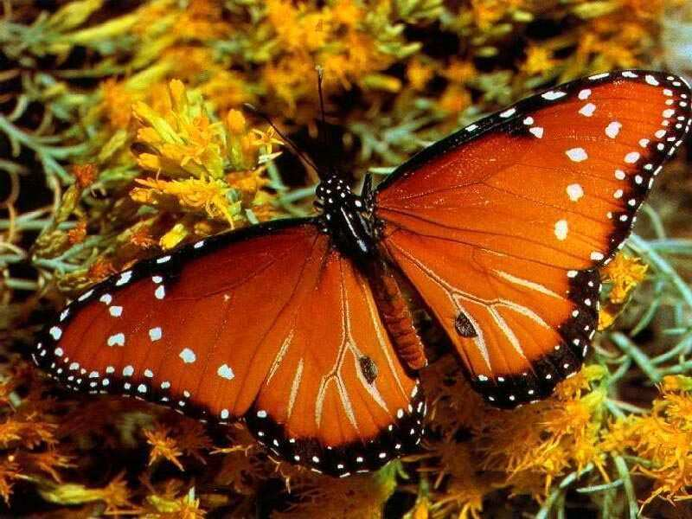
Королева - Королевская

Slide 14
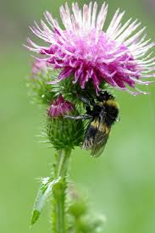
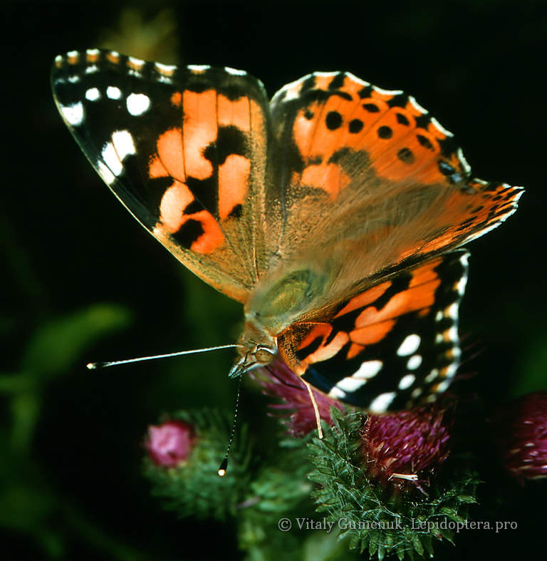
Репейник - репейница

Slide 15
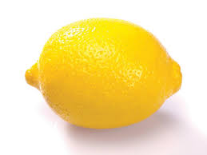
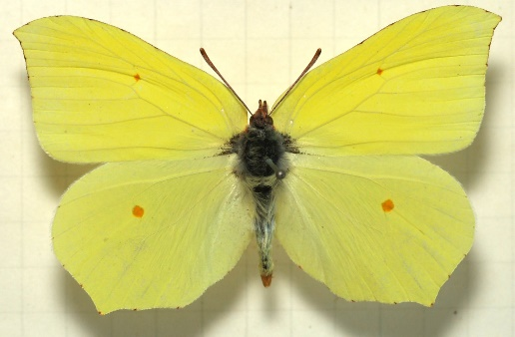
Лимон - Лимонница

Slide 16
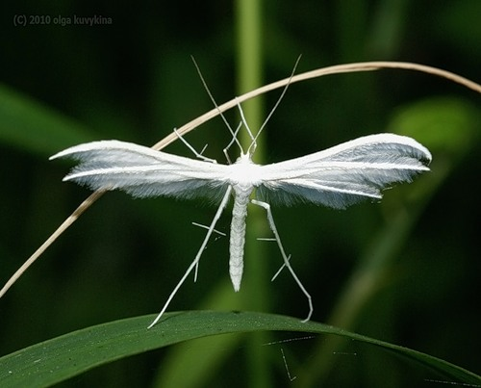
Пальцы рук – Пальцекрылка-пять

Slide 17
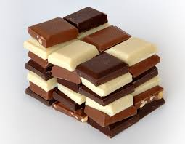
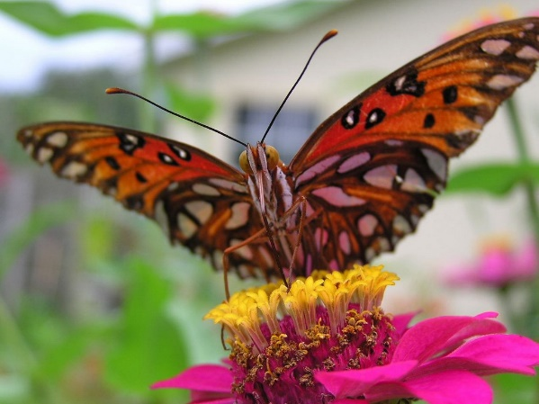
Шоколад - шоколадница

Slide 18
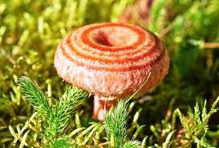
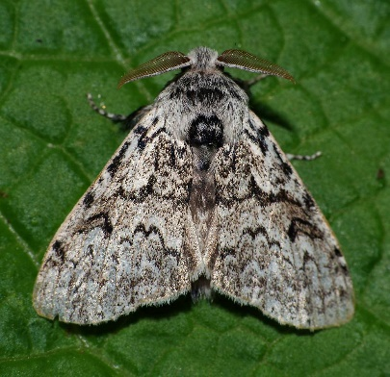
Гриб волнушка - волнянка

Slide 19
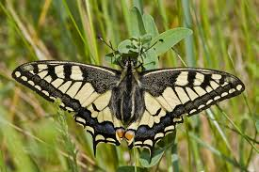
Парус - Парусник

Slide 20
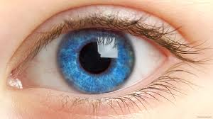
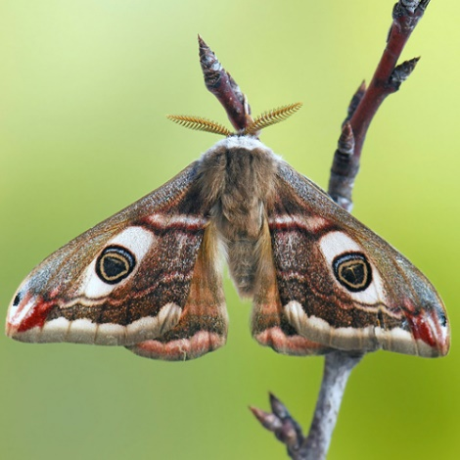
Глаз - Глазник

Slide 21
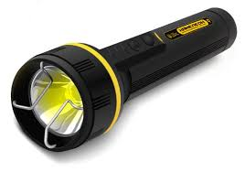
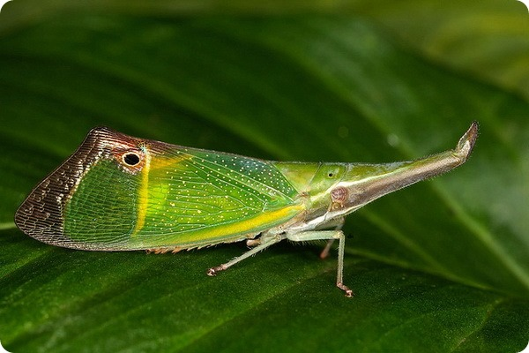
Фонарь - ФонарЬница

Slide 22
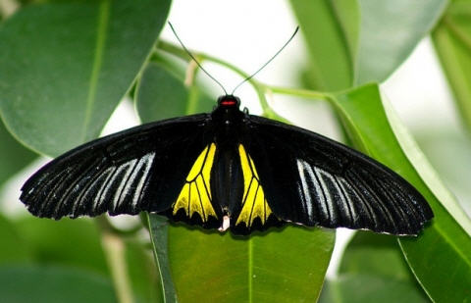
ПТИЦА - ПТИЦЕКРЫЛ

Slide 23
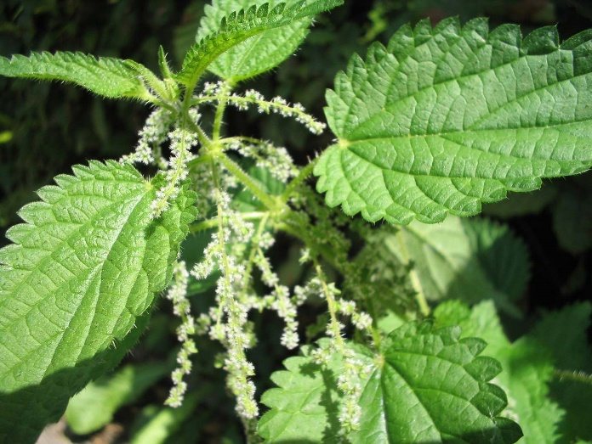
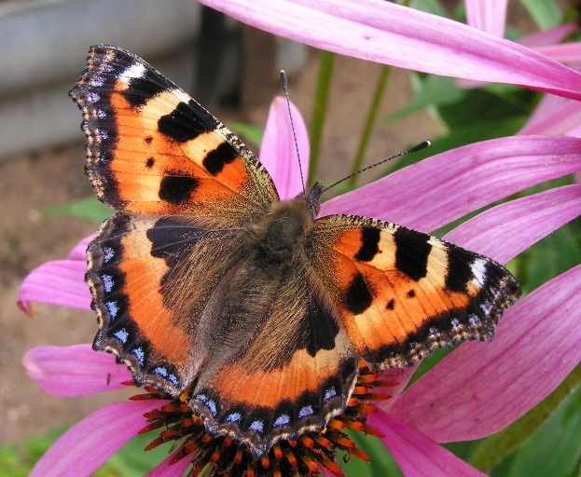
Крапива - Крапивница

Slide 24
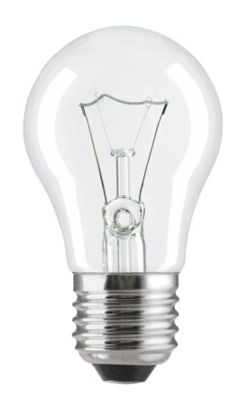
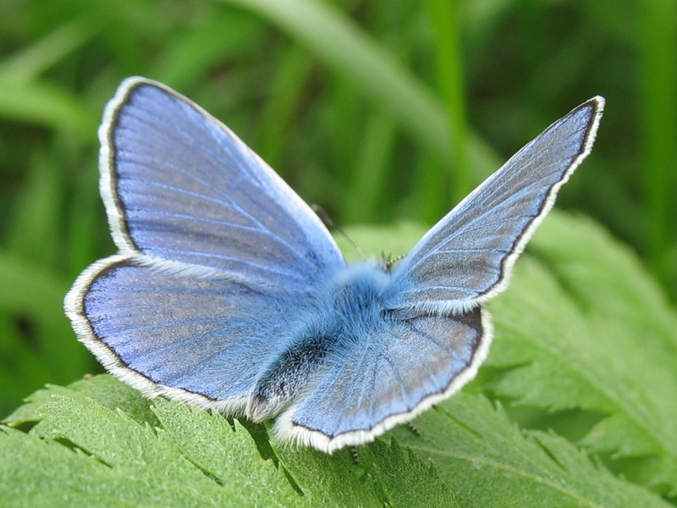
Лампа - Мотылёк

Slide 25
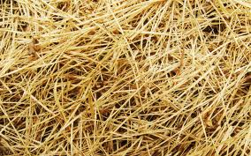
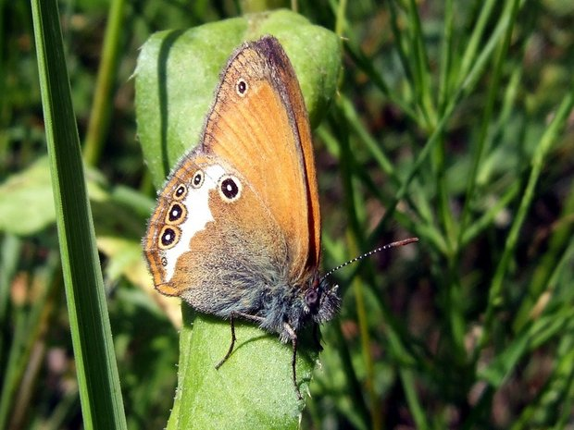
Сено-Сенница

Slide 26
Список использованной литературы
1.Вахрушев, А. А. Здравствуй, мир! [Текст] / А. А. Вахрушев, Ю. А. Акимова, И. К. Белова, Е. Е. Кочемасова: методические рекомендации. - Москва « Баласс» 2006 - 303с.
2.Большая энциклопедия Кирилла и Мефодий 2007: ООО «Кирилл и Мефодий» 1996: ООО «Кирилл и Мефодий», с изменениями и дополнениями 1997-2006.
3.Зверев, А. Т. Экологические игры [Текст] / А. Т. Зверев. - Москва Оникс 21 век Дом педагогики 2001 - 55с.
4.Елкина, Н. В. Учим детей наблюдать и рассказывать [Текст] / В. Н. Елкина, О. В. Марничева: популярное пособие для родителей и Педагогов. - Ярославль «Академия развития» 1997 - 220с.

Slide 27
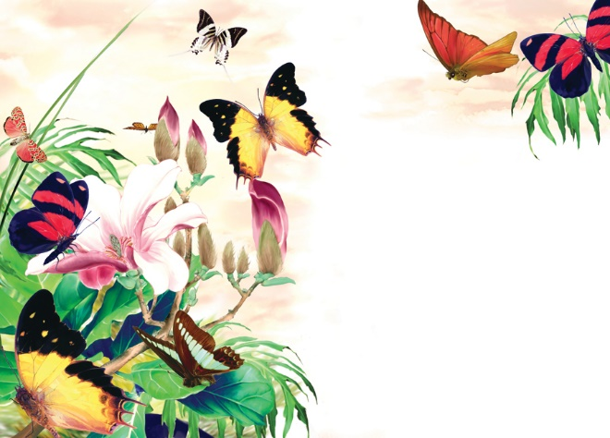
До новых встреч!!

